Slide 1


PHÒNG GIÁO DỤC VÀ ĐÀO TẠO QUẬN LONG BIÊN
TRƯỜNG MẦM NON HOA SỮA
Lĩnh vực phát triển thẩm mỹ
Đề tài:Tô màu trang phục chú bộ đội.
Độ tuổi 3 – 4 tuổi
PHÒNG GIÁO DỤC VÀ ĐÀO TẠO QUẬN LONG BIÊN
TRƯỜNG MẦM NON HOA SỮA
Lĩnh vực phát triển thể chất
Đề tài: Bò thấp theo đường zíc zắc
Trò chơi: Chó sói xấu tính
Độ tuổi 3 – 4 tuổi

Slide 2
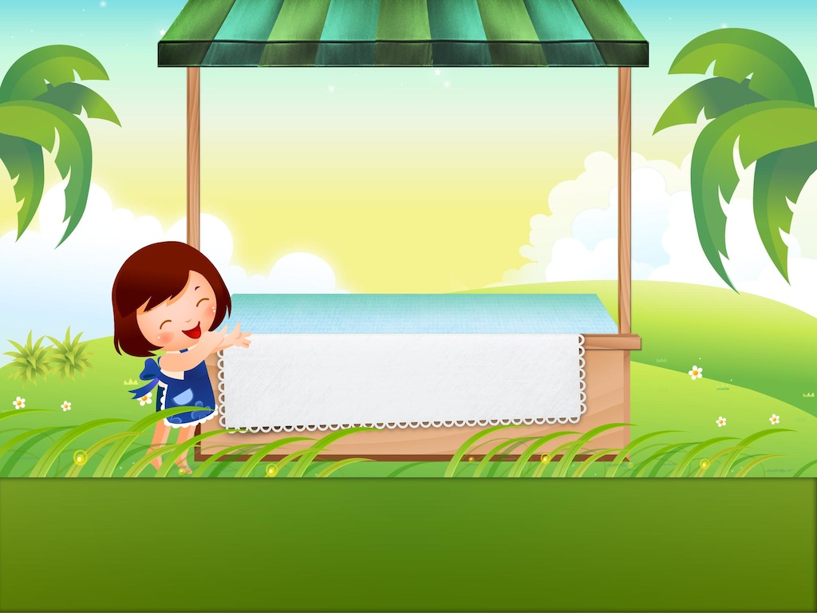
Ổn định tổ chức:
Nhà của tôi

Slide 3
Nhạc cho trẻ thực hiện:

Slide 4
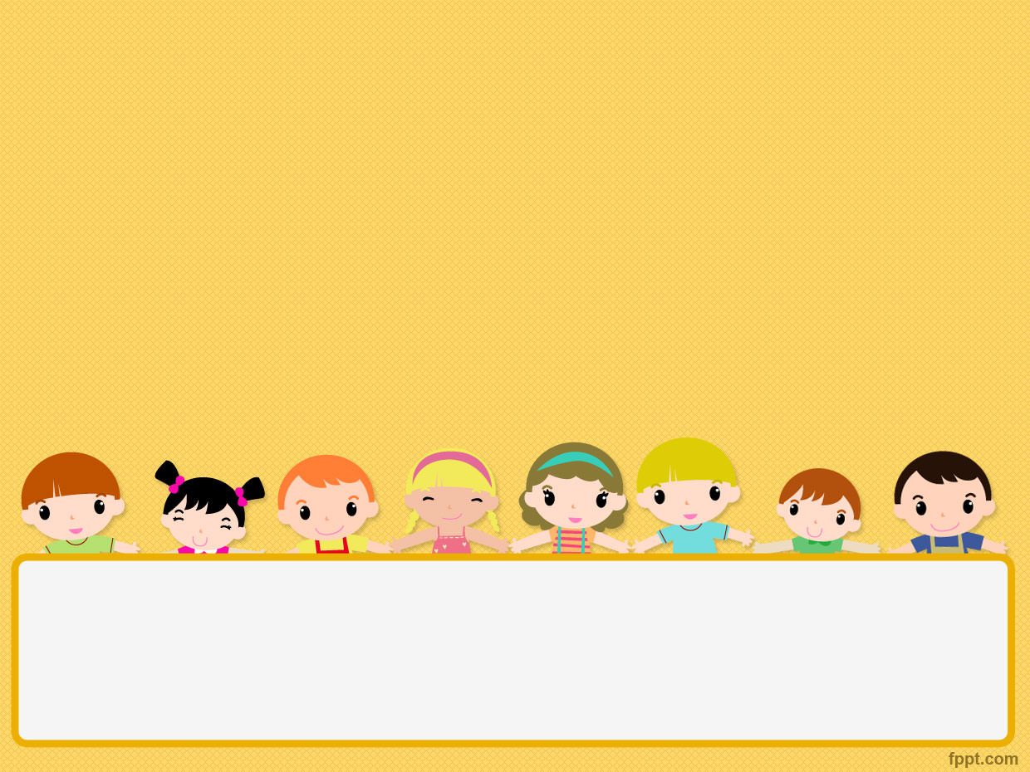
Kết thúc
Nhận xét sản phẩm

